Slide 1
جامعة محمد خيضر بسكرة
كلية العلوم الاقتصادية والتجارية وعلوم التسيير
قسم علوم التسيير
استراتيجيات ادارة المعرفة
سلسلة محاضرات مقدمة للسنة الأولى ماستـــــــــر
تخصص GSO
من إعداد الأستاذة:
فاطمة الزهراء طاهري

Slide 2
ان المعرفة أصبحت سلاح استراتيجي:
إن وضع وتطوير استراتيجية هو عمل معرفي راقي
المعرفة كموضوع بات يأتي بالأساليب والمنتجات والخدمات والعمليات الجديدة التي تحقق ميزة متجددة مستدامة في السوق

Slide 3
عرَّف هالين و مارنبيرغ (Hallin & Marnburg, 2008) إستراتيجية إدارة المعرفة بأنها تراكم خبرات وممارسات , وتطبيق حلول وتنظيمها وتقييمها. كما أنها عبارة عن معلومات تم إختبار صحتها بالتجربة والإختبار. وللمعرفة خصائص متعددة , فهي هرمية تبدأ من البيانات ثم المعلومات ثم معرفة وحكمة, وهي قابلة للتخزين والتشارك, كما يمكن تصنيفها إلى معرفة ظاهرة ومعرفة ضمنية.
عرَّف يانغ Yang,2010)) إستراتيجية إدارة المعرفة على أنها إنعكاس للإستراتيجية التنافسية للمنظمة حيث تهدف إلى زيادة قدرتها على خلق وتحويل المعرفة بما يُعظم القيمة لزبائن المنظمة, والإستجابة لحاجاتهم وتوقعاتهم. وتختلف المنظمات في إعتمادها للإستراتيجيات المناسبة لإدارة المعرفة

Slide 4
مكن القول بأن إستراتيجية المعرفة هي خارطة لإستقطاب وتكوين وتخزين المعرفة, بالإضافة إلى المشاركة فيها وتوزيعها لتحقيق قيمة مضافة من إستثمار موارد المعرفة ورأس المال الفكري, كما تُعتبر إستراتيجية المعرفة دليلاً للإدارة من أجل تصميم وتنفيذ برامج ومبادرات المعرفة في المنظمة. لذا تنبثق إستراتيجية المعرفة من إستراتيجية الأعمال الشاملة من ناحية ومن ناحيةٍ أخرى تُعبِّر عن الرؤية الإستراتيجية للمنظمة
يمكن التمييز بين إستراتيجية الأعمال وإستراتيجية المعرفة على أساس أن إستراتيجية الأعمال تهتم بالأداء الكلي للمنظمة وتركز على منهج التحليل البيئي والتنافسي لتحديد مكانة المنظمة في السوق والصناعة, أما إستراتيجية المعرفة فهي تهتم بتحليل الفجوة المعرفية بين المعرفة الضمنية المتاحة (ما تعرفه المنظمة) والمعرفة المستهدفة ( أي ما يجب أن تعرفه المنظمة) لضمان تحقيق قيمة فريدة لمنتجاتها وخدماتها

Slide 5
الاستراتيجية
الشخصية
Personalization Strategy
الترميزية
Codification Strategy
1

Slide 6
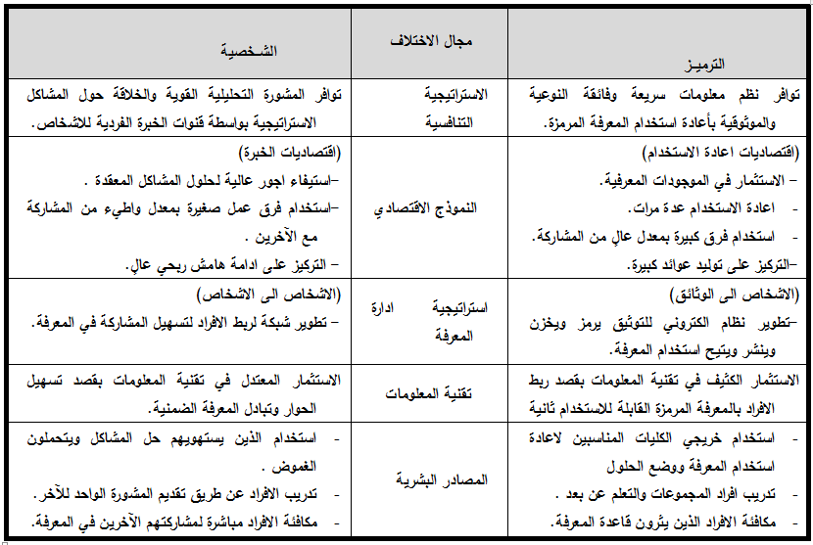

Slide 7
استراتيجيات
جانب الطلب
Demond Side strategies
جانب العرض
Supply Side strategies
2

Slide 8
اقترح Wig ثلاث استراتيجيات لإدخال المعرفة إلى المنظمة:
3
استراتيجية دعم وجهات النظر المتقدمة والفاعلة
استراتيجية النمو التدريجي في استخدام المعرفة
استراتيجية التروي والحذر

